Slide 1
Software Engineering
Beim Deutschen Zentrum für Luft- und Raumfahrt
Sascha Zur

Slide 2
Wer bin ich?
Abgeschlossenes Studium Diplom Mathematik mit Nebenfach Informatik an der Universität zu Köln
Studentische Hilfskraft in der Informatik bis 2011 unter anderem in Programmierkurs und Programmierpraktikum
Seit Ende 2011 beim Deutschen Zentrum für Luft- und Raumfahrt bei der Einrichtung für Simulations- und Softwaretechnik
Wissenschaftlicher Mitarbeiter im Bereich Software Engineering

Slide 3

Das DLR
Deutsches Zentrum für Luft- und Raumfahrt
- Forschungseinrichtung
- Raumfahrt-Agentur
- Projektträger

Slide 4

Standorte und Personal
Circa 7.700 Mitarbeiterinnen und Mitarbeiter arbeiten in
32 Instituten und Einrichtungen in
  16 Standorten.
Büros in Brüssel, Paris,
Tokio und Washington.
Stade n
n Hamburg
n Neustrelitz
Bremen n
n Trauen
Berlin n
Braunschweig n
n Göttingen
Jülich n
n Köln
n Bonn
Lampoldshausen n
Stuttgart n
Augsburg n
n Oberpfaffenhofen
Weilheim n

Slide 5



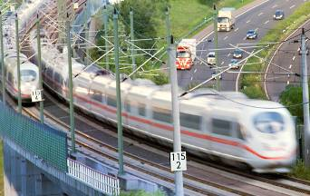
DLR Forschungsbereiche
Luftfahrt: Optimierung der Leistung und der Umweltverträglichkeit des Gesamtsystems „Flugzeug“
Raumfahrtforschung und –technologie: Erforschung des Weltraums, Technik für Raumfahrtsysteme
Energie: CO2-Vermeidung durch Effizienz und Erneuerbare Energien
Verkehr: Nachhaltige Mobilität erreichen in einer Balance von
  Ökonomie, Gesellschaft und Ökologie

Slide 6
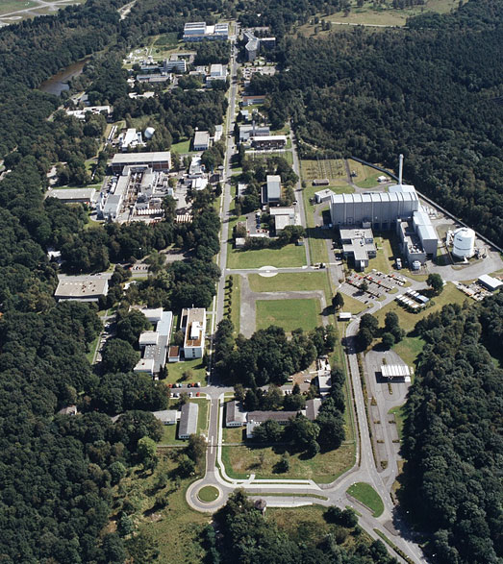

DLR Standort
Köln
Mitarbeiterinnen und Mitarbeiter: 1400
Fläche: 550.000 m²
Forschungsinstitute und Einrichtungen:
Institut für Materialphysik im Weltraum
Institut für Luft- und Raumfahrtmedizin
Institut für Antriebstechnik
Institut für Werkstoff-Forschung
Institut für Flughafenwesen
Institut für Solarforschung
Institut für Technische Thermodynamik
Hochflussdichte-Sonnenofen
Simulations- und Softwaretechnik
Qualitäts- und Produktsicherung
European Astronaut Center
Überschall- und Hyperschalltechnologie
Europäischer Transschall Windkanal
Nutzerzentrum für Weltraumexperimente MUSC
Projektträger im DLR

Slide 7
Einrichtung für Simulations- und Softwaretechnik

Slide 8
Rolle von Simulations- und Softwaretechnologien im DLR
DLR ist größte deutsche Forschungseinrichtung
Forschen auf dem Gebiet der Ingenieurswissenschaften
Forschen bedeutet oft auch Simulieren und Software entwickeln
Simulationen und Software sind komplex
Simulations- und Softwaretechnologien spielen Schlüsselrolle
Aber: Kernkompetenz im DLR sind Ingenieurswissenschaften
Wir schließen die Lücke und stehen für innovative Simulations- und Softwaretechnologien für und vom DLR

Slide 9
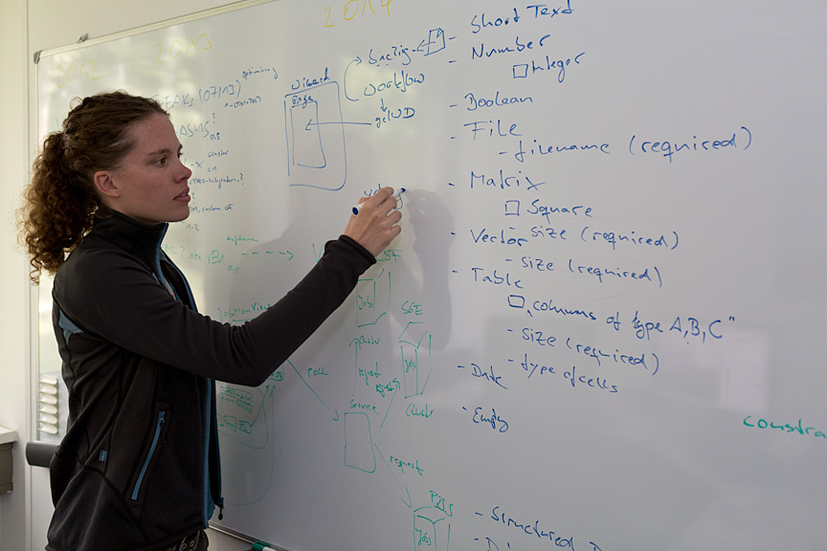
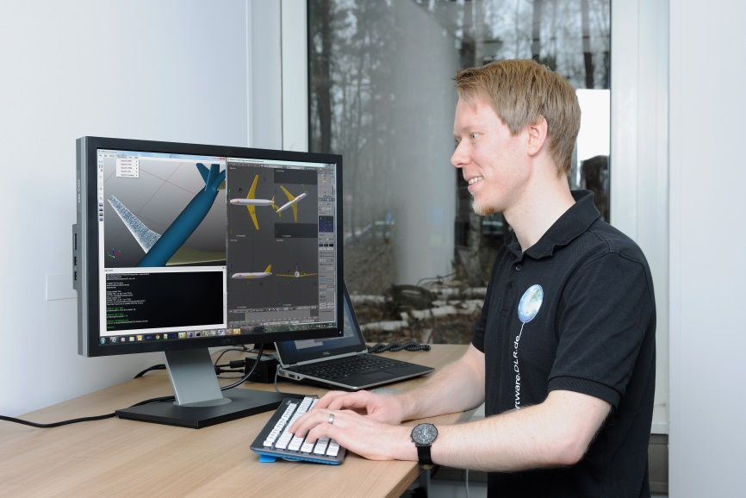

Verteilte Systeme und Komponentensoftware
Wir erforschen und entwickeln neue Softwaretechnologien
Wir entwickeln Individualsoftware für die Forschung im DLR
  in sehr hoher Qualität,
  termingerecht und
  effizienter als andere DLR-Institute
Wir verbessern die Qualität der Software im DLR

Slide 10
Arbeitsgebiete der Gruppen
Gruppe Software Engineering
  Automatisierter Test verteilter und mobiler Systeme
  Entwicklung von Software-Engineering-Tools
  Softwareentwicklungsprozesse
Gruppe Verteilte Softwaresysteme
  Integration heterogener Software und Daten in verteilten Umgebungen
  Dynamische Peer-to-peer-Netze
  Verteiltes Daten- und Rechtemanagement
Gruppe High Performance Computing
  Numerische Bibliotheken
  Optimierung
  Parallele Programmierung

Slide 11

Remote Component Environment

Slide 12
RCE
Remote Component Environment
“Distributed Workflow-driven Integration Environment”
Software zur Ausführung von Simulationsprozessketten (Workflows)
  Datenflussbasierte Prozesse
  Verteilte Umgebung

Slide 13


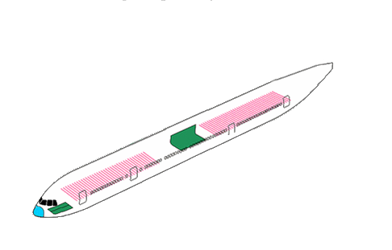
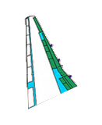
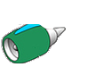
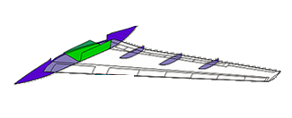
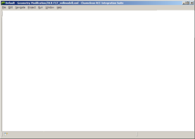
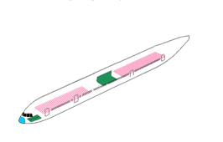
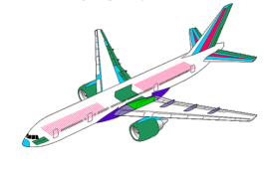



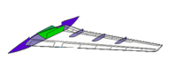
RCE als multidisziplinäre Kopplungsumgebung
fuselage
.py
engine
.f77
wings
.c

Slide 14



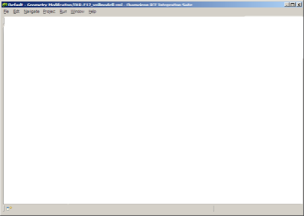








RCE als verteilte Umgebung
fuselage.py
wings
.c
engine
.f77

Slide 15
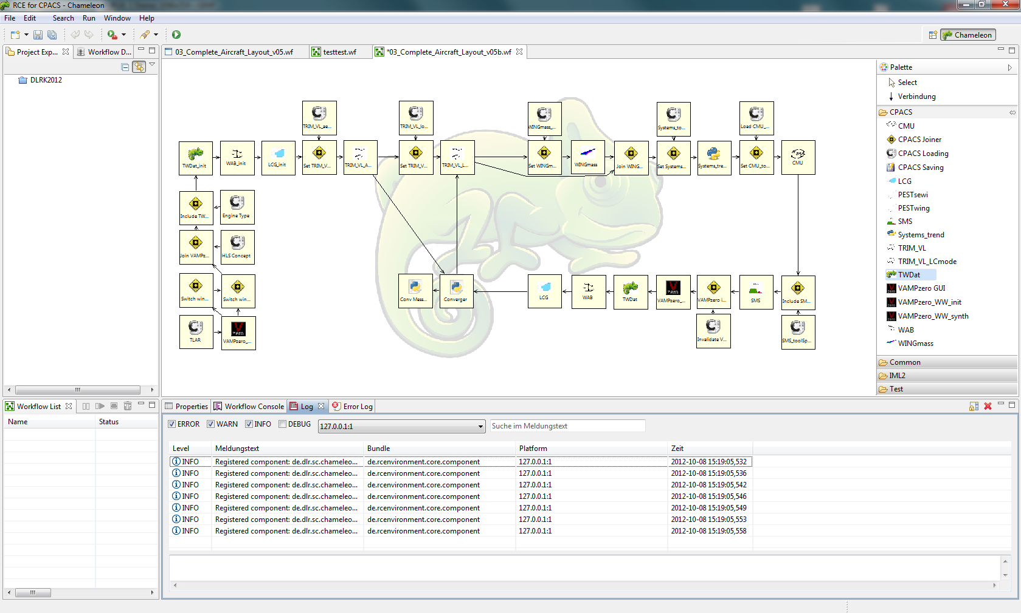
Umgebung mit grafischer Nutzeroberfläche

Slide 16
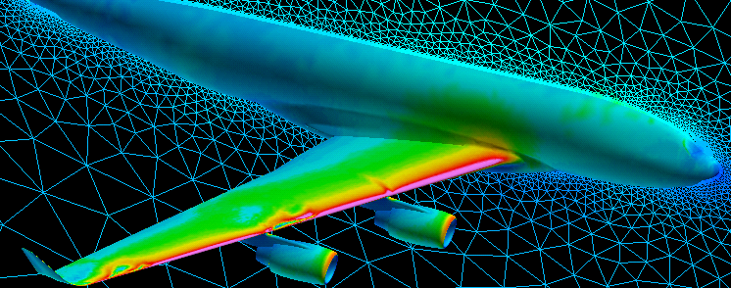
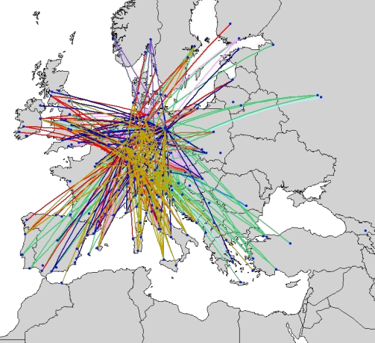

Wo wird es inzwischen eingesetzt?
Flugzeugvorentwurf
Integrierte Modellierung
des Luftverkehrs
Klimaauswirkungen von
Flugrouten

Slide 17
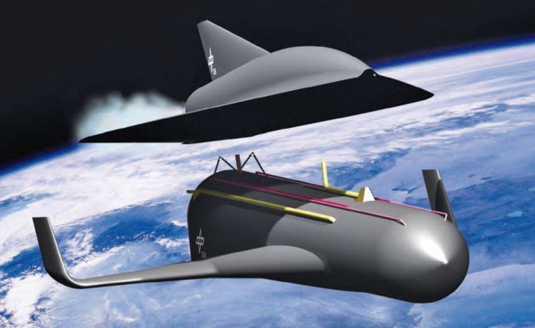
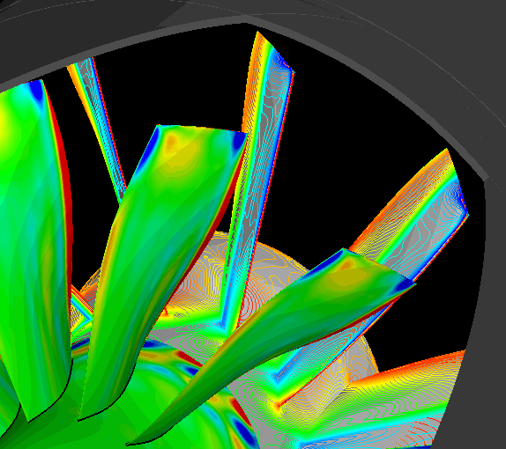
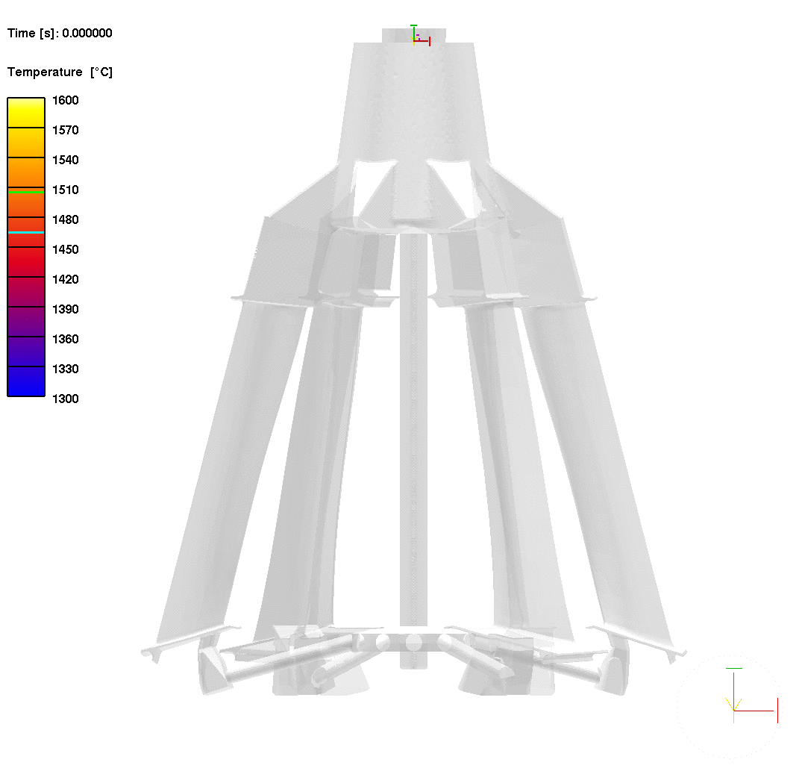
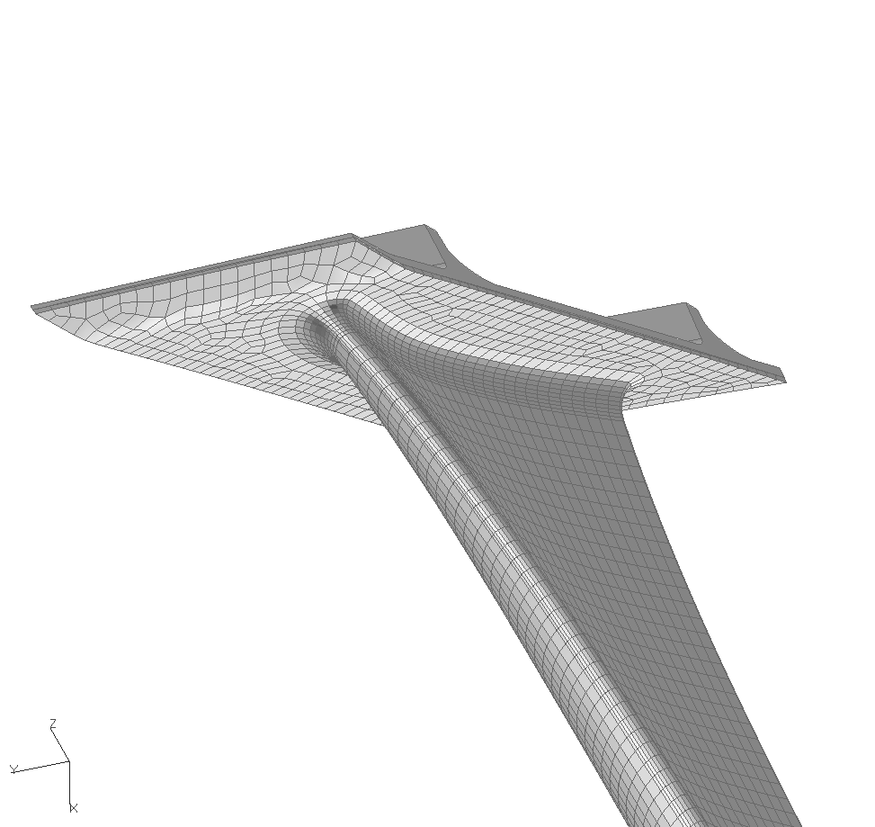
Wo wird es inzwischen eingesetzt?
Optimierung des Thermalmanagements
beim Wiedereintritt von Raumfahrzeugen
Triebwerksvorentwurf
Optimierung von Niederdruckturbinen-
schaufeln unter Berücksichtigung von
Gießeigenschaften

Slide 18




Was sonst noch wissenswert ist
RCE basiert technologisch auf Eclipse
Ist in Java implementiert
Momentan 8 Entwickler
Läuft unter Linux und Windows
Ist Open Source
http://rcenvironment.de/

Slide 19
Software Engineering

Slide 20
Was ist Software Engineering?
Gestaltung, Umsetzung und Anpassung von Softwaresystemen
in einem Team
Entwicklung von Software mit Hilfe von „Werkzeugen“
Nicht nur implementieren von Code
Begriff zuerst im Jahr 1968 verwendet, auf militärischer Ebene, nämlich bei der sogenannten „NATO Software Engineering Conference“

Slide 21

Grundlage
Software-Entwicklung ist Team-Arbeit!

Slide 22
Was macht Software-Entwicklung so schwierig?
Komplexität:
  Software-Programme können schnell einen Umfang von mehreren Millionen Code-Zeilen erreichen
  Strategien wie Modellbildung, Dekomposition und Abstraktion erforderlich
Unsichtbarkeit:
  Software ist ein abstraktes „Ding“
  Keine direkte Wahrnehmung durch unsere Sinne möglich
Veränderlichkeit:
  Software kann sich stetig ändern, da Änderungen sehr einfach möglich sind
  Annahmen können sehr schnell ungültig werden

Slide 23
Was macht Software-Entwicklung so schwierig?
Konformität:
  Software ist in der Regel Bestandteil von großen Systeme
  (Hardware, Nutzer, Domäne)
  Domänenwissen ist wesentlicher Erfolgsfaktor in einem Software-Projekt
  Kontinuierliche Anpassung an die Domäne erforderlich
Diskontinuität:
  Software-Anwendungen sind nicht-lineare Systeme:
  Kleine Änderungen können große, unabsehbare Änderungen zur Folge haben

Slide 24
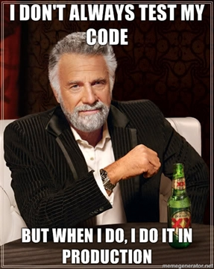
Der Ursprung: Code-and-Fix
Ablauf:
  Implementierung und Test
  ”Code verbessern“
  GOTO 1
Funktioniert, wenn:
  Problem klar bekannt
  Umsetzung durch 1 Person
Aber:
  Kontinuierliche Abnahme der Wartbarkeit
  „Truck-Faktor“
  Probleme vorprogrammiert, wenn
  Anwender und Entwickler unterschiedlich

Slide 25
„Software-Krise“ Mitte der 60er Jahre
Merkmale:
  Scheitern der ersten großen Software-Projekte
  Software-Kosten > Hardware-Kosten
  Exponentielles Wachstum der Kosten im Verlauf der Entwicklungszeit
Folgen:
  Prägung des Begriffs „Software Engineering“ auf NATO-Tagung in Garmisch-Partenkirchen (1968)
Software Engineering:
  Menge von Empfehlungen wie Software zu entwickeln ist
  Software ist das Ergebnis von Software Engineering

Slide 26
Wege aus der Software-Krise
Entwicklung strukturierter Vorgehensmodelle
Anleitung für Entwickler: Was muss ich als nächstes tun?
Entwicklungsprozess wird (betriebswirtschaftlich) plan- und kontrollierbar
Vorgehensmodell
  Rahmenwerk zur Strukturierung, Planung und Kontrolle des Entwicklungsprozesses
Software-Entwicklungsprozess
  Konkreter Prozess zur Erstellung eines Softwaresystems
  Spezielle Anwendung eines Vorgehensmodells in einem Projekt
ISO 12207 etabliert ein allgemeines Vokabular für
Software(teil)prozesse.

Slide 27
„Klassische“ Ansätze
Kern-Aktivitäten
Planung
  Initiale Projektplanung
  Analyse und Spezifikation der Anforderungen
Entwicklung
  Entwurf des Systems
  Implementierung und Test des Systems
Betrieb und Wartung
  Auslieferung
  Training und Support

Slide 28
„Klassische“ Ansätze
Unterstützende Aktivitäten
Projektmanagement
  Projektplanung, Risikomanagement, Meilensteine
Qualitätssicherung
  Integrations-, System-, und Komponententests
  Reviews, Audits
Dokumentation
  Anforderungen, Architektur, Quelltext, Nutzeranleitungen
Software-Konfigurationsmanagement
  Versions-, Änderungs- und Release-Management, Kodierstandard, Build-Prozess

Slide 29
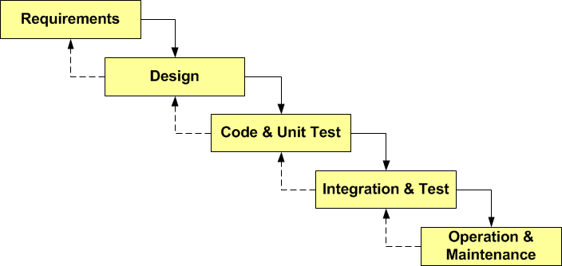
„Klassische“ Ansätze
Wasserfallmodell mit Rückkopplung
Spezifikation ALLER Funktions- und Qualitätsmerkmale!!
(Pflichtenheft)
Entwurf der Systemarchitektur
(BUFD)
Implementierung und Test der Module
Test des Gesamtsystems
Fehlerbeseitigung, Adaption, Perfektion
Jede Phase endet mit Dokument/Programm
Abschluss einer Phase vor Beginn der nächsten Phase

Slide 30
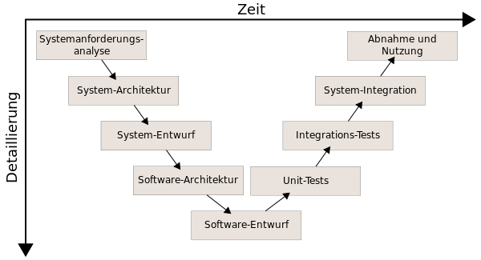
„Klassische“ Ansätze
V-Modell
Hier können bereits mehrere Jahre vergangen sein!!!
Validierung
M. Pätzold, S. Seyfert: „Stufen des V-Modells“: http://de.wikipedia.org/w/index.php?title=Datei:V-Modell.svg
Lizenz: CC-by-sa 3.0/de, http://creativecommons.org/licenses/by-sa/3.0/de/legalcode

Slide 31
„Klassische“ Ansätze
Schwächen
Ungenaue Kosten- und Ressourcenschätzung zu Projektbeginn
Fehlende Flexibilität im Umgang mit sich ändernden Anforderungen
  Pflichtenheft kein Ersatz für Umgang mit echten System
  Anforderungen liegen oft erst nach einer Experimentierphase vor
  Späte Änderung der Anforderungen sind sehr teuer!
Sehr lange Prozessdauer
  Eventuell vergehen mehrere Jahre bis Nutzer das System validieren können!
  Ungeeignet für heutige schnellebige Märkte!
Notes:
Modelle funktionieren gut wenn alle Anforderungen zu Beginn bekannt sind und sich nicht mehr ändern!!!

Slide 32
„Klassische“ Ansätze
Evolutionäre Vorgehensmodelle
Adressiert unzureichende Flexibilität Wasserfall-artiger Modelle
Synonym: Iterativ-inkrementelles Vorgehensmodell
Vorläufer: Spiralmodell von Barry Boehm (1986)
Idee:
  Schrittweise Entwicklung
  Jede Iteration durchläuft Analyse, Entwurf, Implementierung, Integration und Test
  Jede Iteration baut auf Ergebnissen der vorangegangenen Iteration
Beispiele: Rational Unified Process, Unified Process

Slide 33
„Klassische“ Ansätze
Rational Unified Process
Iteration N
Do
Check
KICK-OFF
Analyse
KICK-OFF
Bug-Fixing
Design
Entwicklung
Reviews
Integration
Plankorrekturen
N
N + 1
Test
Iterativer Entwicklungsprozess

Slide 34
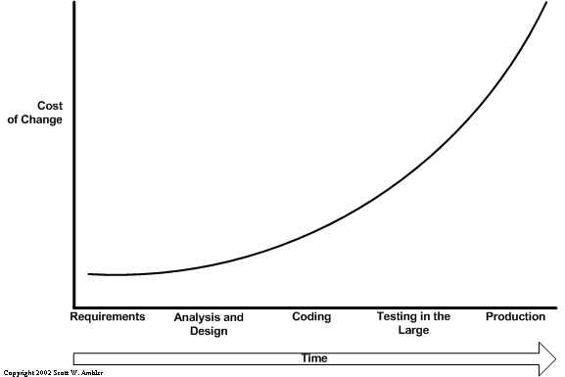
„Klassische“ Ansätze
Kostenkurve bei Anforderungsänderung
Scott W. Ambler: „Traditional cost of change curve.” http://www.agilemodeling.com/essays/costOfChange.htm

Slide 35
Agile Ansätze
Gegenbewegung zu ausufernden Prozessen und Dokumentation
Software als „ausführbares Wissen“
Moderne Projekte zu komplex für umfassende Planung
Hochgradig iterativ-inkrementell
http://agilemanifesto.org/, 2001:
“...
Individuals and interactions over processes and tools
Working software over comprehensive documentation
Customer collaboration over contract negotiation
Responding to change over following a plan
...”
Notes:
PDCA

Slide 36
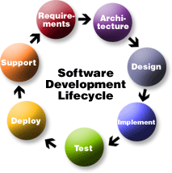
Agiles Software Engineering

Slide 37
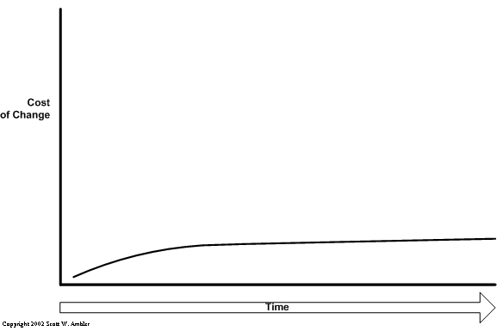
Agile Ansätze
Kostenkurve nach Kent Beck
Voraussetzungen:
Einbindung der Nutzer
Kleine Iterationen (2-4 Wochen)
Qualitativ hochwertige Software
Scott W. Ambler: „Kent Beck’s cost of change curve.” http://www.agilemodeling.com/essays/costOfChange.htm

Slide 38
Agile Ansätze
Scrum
http://www.scrumalliance.org/learn_about_scrum
Extreme Programming:
http://www.extremeprogramming.org/
Crystal methods:
http://en.wikiversity.org/wiki/Crystal_Methods
Feature Driven Development:
http://www.featuredrivendevelopment.com/
Lean Development:
http://en.wikipedia.org/wiki/Lean_manufacturing#Overview
Agile Modelling:
http://www.agilemodeling.com/

Slide 39
Zusammenfassung
Allen Ansätzen gemein:
Übergang von einer vagen Idee zu einem konkreten Produkt!
„Klassische“ Ansätze:
  Frühzeitige und exakte Planung von Umfang, Kosten und Zeit
  Entwicklung ist plan-getrieben
  Funktionieren gut bei früher, hoher Anforderungsstabilität
Agile Ansätze:
  Kundenzufriedenheit („Qualität“) ist das Maß aller Dinge!
  Entwicklung ist wert-getrieben
  Funktionieren gut in „unbekannten“ Gebieten

Slide 40
Zusammenfassung
Alle drei Ansätze (Code-and-Fix, streng sequentiell, iterativ-inkrementell) werden heutzutage eingesetzt
Empfehlungen:
  Iterative-inkrementelle Ansätze nutzen!
  Vorgehensmodell anpassen auf die Projektgegebenheiten!!
  Prozess auch bei 1-Mann-Projekten notwendig!!!
    Planung der Weiterentwicklung
    Erfüllung der Versprechen
    Management der eigenen Ressourcen

Slide 41
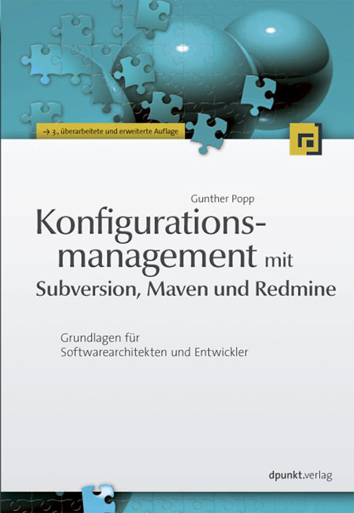
Zusammenarbeiten im Softwareprojekt
Letztendlich hängen wir immer irgendwie von den Ergebnissen der anderen ab!
Software-Konfigurationsmanagement (SCM) hilft uns im Team besser zusammenzuarbeiten!
  Wo ist er Quelltext?
  Wie baue ich die Software?
  Arbeitet gerade jemand am Datenbank-Interface?
  Ist Feature XY schon draußen?
  Schaffen wir den Termin für unsere Abschluß-Demo?
  …
Popp, G.: „Konfigurationsmanagement mit Subversion, Maven und Redmine“

Slide 42
Typische Indikatoren für mangelhaftes SCM
Missverständnisse
  Konflikte
  Fehler und Mehrarbeit durch Konfliktauflösung
Unkontrollierte Änderungen
  Fehler
  Erschwerte Fehlersuche
Unklarer Projektstatus
  Zeit- und Budgetüberschreitungen
  Vertrauensverlust der Nutzer
Instabile Software
  Vertrauensverlust der Nutzer

Slide 43
Software Engineering am Beispiel von

Slide 44
Software Engineering am Beispiel von RCE
RCE wird ständig weiterentwickelt und erweitert
Erweiterungen und Änderungsanforderungen durch neue Projekte getrieben
Sammeln von Anforderungen durch Treffen mit Projektpartnern und/oder Kollegen
Wöchentliches Treffen mit allen RCE-Entwicklern
Einzelne Treffen spezieller Arbeitsgruppen

Slide 45

Arbeitsprozess aus Sicht des Entwicklers
www.DLR.de • Folie 45
(Release / Iteration)
Planning
using Mantis
(Assigned)
Commit to SVN
Successful
Jenkins Build
Update from
SVN
New Issue
(In Progress)
Design
Coding/
Unit
testing
Integration
Testing
Resolve Issue
(Resolved)
Performing
Release Process
(Closed)
Running local
Build Process

Slide 46

Planung
Anforderungen und notwendige Änderungen werden in Bug-Tracker Mantis eingetragen
Web-basiertes Issue-Managementsystem
Open-Source-Software (GPL)
Projektseite: http://www.mantisbt.org/
Funktionsumfang
  Konfigurierbarer Änderungsmanagement-Prozess
  Planungsfunktionen
  Rollenbasierte Zugriffskontrolle (Reporter, Developer, Manager)
  Integrationen mit Versionsverwaltungs-Systemen, Wikis und Entwicklungsumgebungen

Slide 47
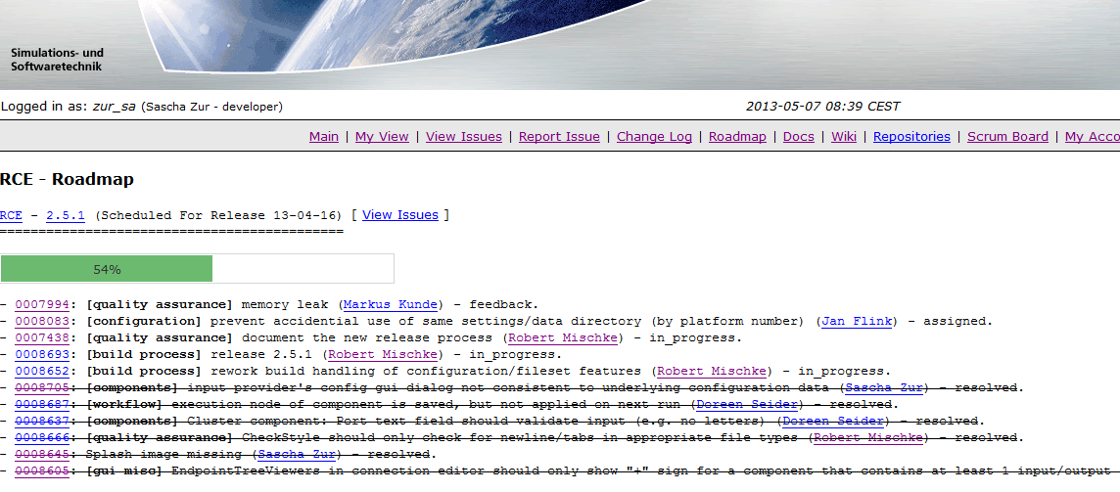
Kurzüberblick Mantis
Planungsübersicht

Slide 48
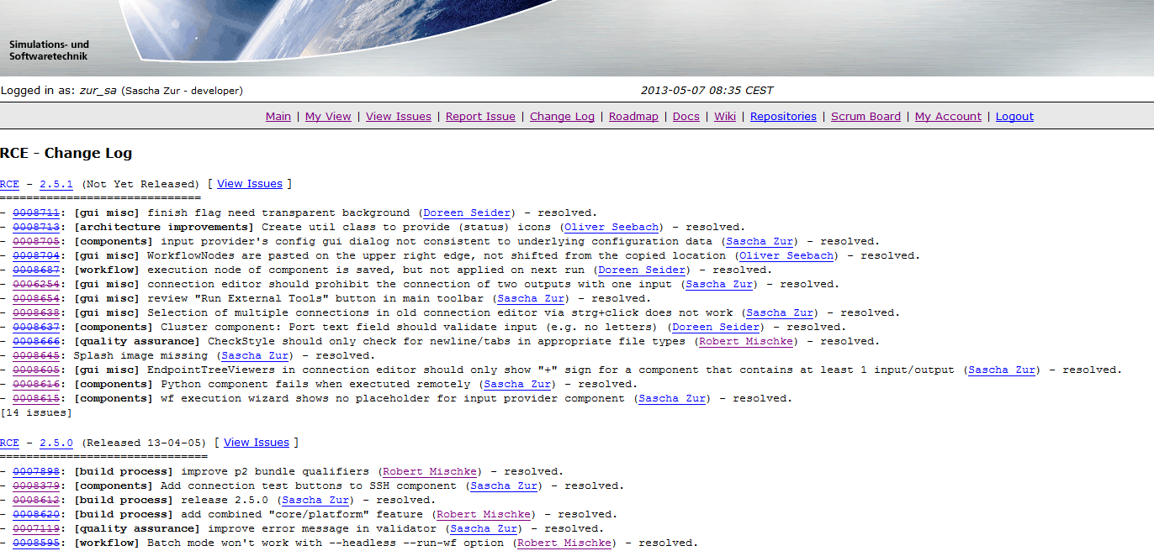
Kurzüberblick Mantis
Meilenstein-Historie

Slide 49
Alternative Bug-Tracker
Jira
https://www.atlassian.com/software/jira
Bugzilla
http://www.bugzilla.org/
Google Code Issue Tracker
http://code.google.com/p/support/issues/list
Track+
http://www.trackplus.de/

Slide 50
Arbeitsprozess aus Sicht des Entwicklers
www.DLR.de • Folie 50
(Release / Iteration)
Planning
using Mantis
(Assigned)
Commit to SVN
Successful
Jenkins Build
Update from
SVN
New Issue
(In Progress)
Design
Coding/
Unit
testing
Integration
Testing
Resolve Issue
(Resolved)
Performing
Release Process
(Closed)
Running local
Build Process

Slide 51
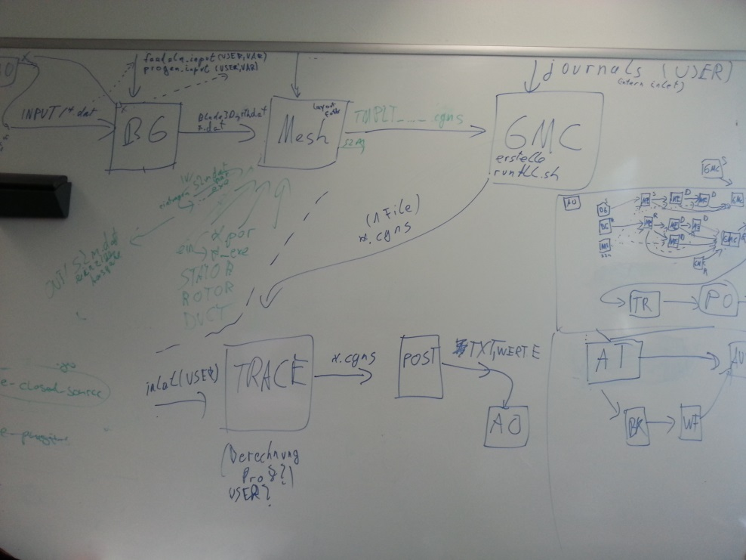
Konzept
Erstellen eines Konzepts (in Absprache mit Kollegen)
Auf verschiedene Designanforderungen achten:
  Wiederverwertbarkeit
  Erweiterbarkeit
  Fehlertoleranz
  …
Nach Möglichkeit bereits vorhandene Bibliotheken suchen/nutzen
UML als grafische Modellierungssprache verwenden

Slide 52

UML
Überblick
Was ist UML?
Bezeichnet die Unified Modeling Language
Standardisierte Sprache zur Modellierung von Systemen
Entwicklung der Object Management Group (OMG)
Standardisiert als ISO/IEC 19501
Aktuelle Spezifikation (Version 2.2): http://www.omg.org/spec/UML/2.2/
Was umfasst UML?
Graphische Notation von Systemen in Form von Diagrammen
Festlegung von Begriffen und deren Beziehungen zueinander
Austauschformat zwischen Werkzeugen

Slide 53
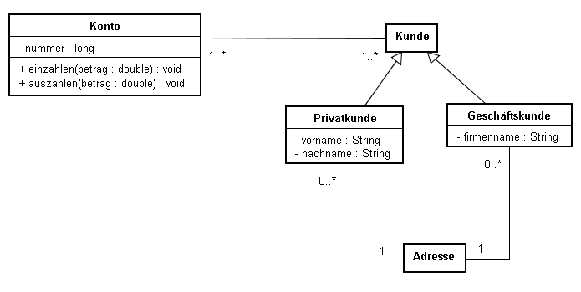
UML
Überblick
Klasse
Assoziation
Generalisierung
Attribute
Operationen

Slide 54
Konzept
Nutzen von Design Patterns zum Lösen von mehreren Problemen gleichzeitig
  Factories (Erzeugungs-Pattern)
  Wrapper (Struktur-Pattern)
  Publisher/Subscriber (Verhaltens-Pattern)
  Scheduler (Gleichzeitigkeits-Pattern)
  Datenzugriff
  …
Vermeiden von Anti-Patterns:
  Copy-Paste
  Spaghetti-Code
  GodClasses
  …

Slide 55
Arbeitsprozess aus Sicht des Entwicklers
www.DLR.de • Folie 55
(Release / Iteration)
Planning
using Mantis
(Assigned)
Commit to SVN
Successful
Jenkins Build
Update from
SVN
New Issue
(In Progress)
Design
Coding/
Unit
testing
Integration
Testing
Resolve Issue
(Resolved)
Performing
Release Process
(Closed)
Running local
Build Process

Slide 56
Implementierung
Umsetzen des Konzepts
Für RCE ist die Programmiersprache Java
Code muss lesbar und effizient sein
  -> Code Konventionen
Tools zur Unterstützung in der Entwicklung
  Subversion
  Eclipse + Plugins
  Jenkins

Slide 57

Kurzüberblick Subversion
Übersicht
Freies, leistungsfähiges Repository-Werkzeug (Versionskontrollsystem)
Konzeption als Nachfolger des Concurrent Versions System (CVS)
Projektseite: http://subversion.apache.org/
Dokumentation: http://svnbook.red-bean.com/index.en.html
Client: http://en.wikipedia.org/wiki/Comparison_of_Subversion_clients
Funktionsumfang
  Versionierung von Dateien und Verzeichnissen
  Atomare Check-ins (Transaktionskontrolle)
  Unterstützung von Properties
  Flexible Client-Server-Architektur
  Leistungsfähiges Branching und Tagging

Slide 58
Kurzüberblick Subversion
Grundbegriffe
Repository:
  Zentrale Bibliothek, welche alle Konfigurationselemente
  (= Klasse von Artefakten, z.B. Quelltext, Skripte, Tests, …) enthält.
  Enthält alles, damit die komplette Anwendung gebaut werden kann!
Versionskontrolle:
  Dokumentation jeder Änderung
  Pflege einer Versionshistorie aller verwalteten Elemente
  Eindeutige Identifizierbarkeit jeder Änderung durch Versionsnummer
Arbeit mit dem Repository auf Basis von Arbeitskopien:
  Anforderung einer Arbeitskopie - Check-out
  Aktualisierung der Arbeitskopie - Update
  Übertragung von Änderungen der Arbeitskopie – Commit

Slide 59
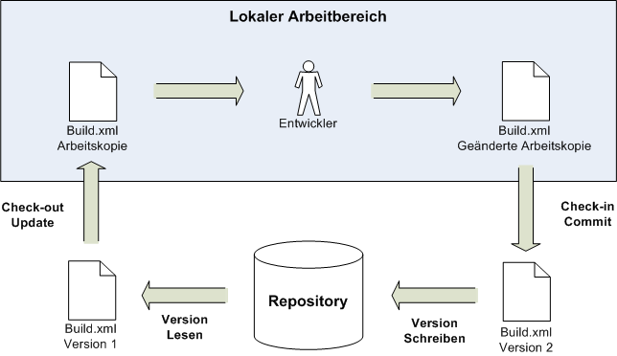
Kurzüberblick Subversion
Grundlegende Arbeitsweise
Quelle: Popp, G., Konfigurationsmanagement mit Subversion, Maven und Redmine, Seite 40

Slide 60
Kurzüberblick Subversion
Entwicklungszweige und Tags
Tag:
  „Schnappschuss“ des Repositorys
  Nachträgliche Änderung nicht mehr möglich
Trunk:
  Hauptentwicklungszweig, der die aktuelle Version darstellt
Branch:
  Bezeichnung eines parallelen Entwicklungszweiges
Branching-Patterns:
  http://svnbook.red-bean.com/en/1.7/svn.branchmerge.commonpatterns.html
  Beispiele:
    Unstable Trunk (aka Release Branches)
    Stable Trunk (aka Feature Branches)

Slide 61
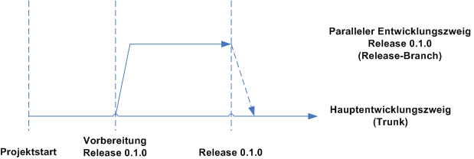
Kurzüberblick Subversion
Entwicklungspfade

Slide 62
Kurzüberblick Subversion
Best Practices
Standard-Verzeichnis-Layout (trunk, tags, branches) verwenden
Stabile Verzeichnisstruktur unterhalb von trunk festlegen
  Durchführung struktureller Änderungen nur in Absprache
Einsatz von Branches und Tags
  Branching-Pattern
  Namens-Templates
Template für Commit-Messages festlegen
Regeln für den Umgang mit Binärdateien festlegen
  Lock-Unlock-Mechanismus

Slide 63
Alternative Versionskontrollsysteme
Git
http://git-scm.com/
Perforce
http://www.perforce.com/
Mercurial
http://mercurial.selenic.com/
CVS
http://savannah.nongnu.org/projects/cvs

Slide 64
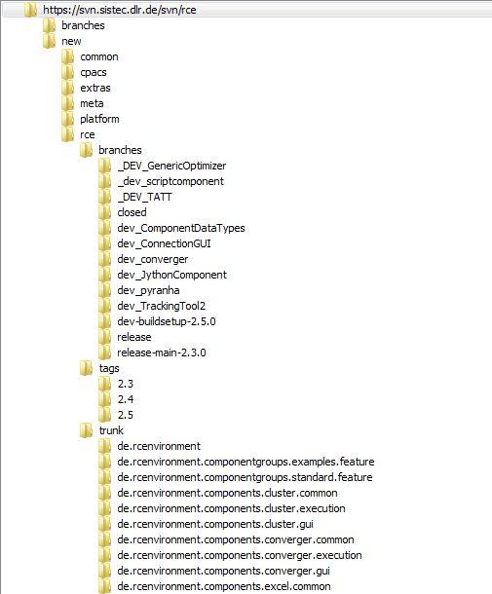
RCE Repository

Slide 65



Kurzüberblick Eclipse
Eclipse
  Integrierte Entwicklungsumgebung für verschiedene Programmiersprachen
  Anpassbar auf die Projekterfordernisse
  Open-Source
  Projektseite: http://www.eclipse.org
Verwendete Plugins:
  Subversive – Zugriff auf Subversion
  Mylyn – Zugriff auf Mantis und Jenkins
  Checkstyle – statische Codeanalyse
  EclEmma – Code Coverage

Slide 66
Kurzüberblick Eclipse
Subversive
Subversion-Client für Eclipse
Lizenz: Open-Source
Projektseite: http://www.eclipse.org/subversive/
Dokumentation: http://www.eclipse.org/subversive/documentation/index.php

Slide 67
Kurzüberblick Eclipse
Mylyn und Mantis-Connector
Mylyn:
  Unterstützung zum aufgaben-fokussierten Arbeiten in Eclipse
  Integration verschiedener Bug-Tracker
  Lizenz: Open-Source / Kommerziell (Tasktop)
  Projektseite: http://www.eclipse.org/mylyn/
  Dokumentation: http://wiki.eclipse.org/index.php/Mylyn/User_Guide
Mantis-Connector:
  Anbindung von Mantis an Mylyn
  Lizenz: Open-Source
  Projektseite: http://sourceforge.net/projects/mylyn-mantis/
  Dokumentation: http://sourceforge.net/apps/mediawiki/mylyn-mantis

Slide 68

Kurzüberblick Eclipse
Checkstyle
Analyse des Quellcodes (Static code analysis)
Überprüft
  Einhaltung von Code Konventionen
  Bug Patterns
  Doppelten Code
  Fehlende Javadoc
  …
Lizenz: Open-Source
Projektseite: http://checkstyle.sourceforge.net/index.html
Dokumentation: http://checkstyle.sourceforge.net/project-info.html

Slide 69
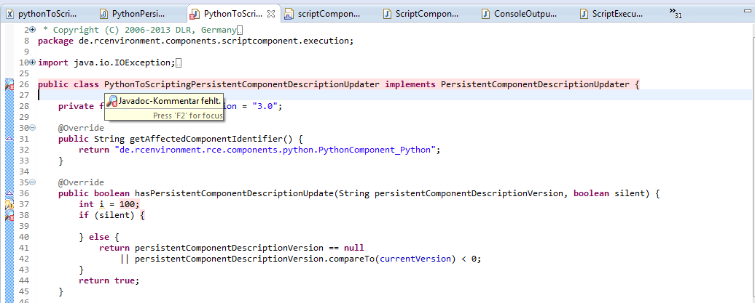
Checkstyle in RCE

Slide 70
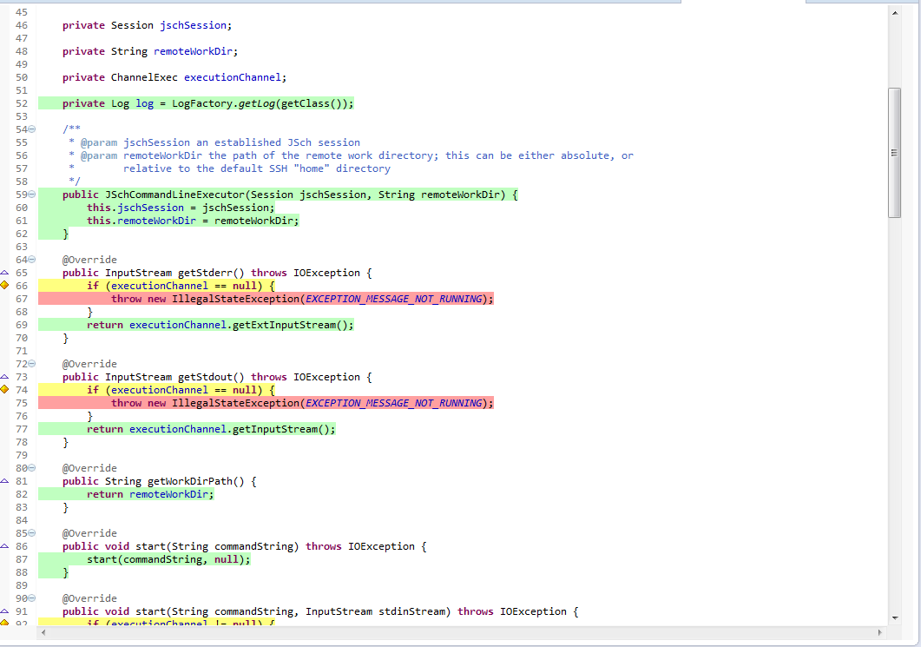
Kurzüberblick Eclipse
EclEmma
Code Coverage Tool
Lizenz: Open-Source
Projektseite: http://www.eclemma.org/
Dokumentation: http://www.eclemma.org/userdoc/index.html

Slide 71
Alternative IDE‘s
IntelliJ IDEA
http://www.jetbrains.com/idea/
NetBeans IDE
https://netbeans.org/

Slide 72
Arbeitsprozess aus Sicht des Entwicklers
www.DLR.de • Folie 72
(Release / Iteration)
Planning
using Mantis
(Assigned)
Commit to SVN
Successful
Jenkins Build
Update from
SVN
New Issue
(In Progress)
Design
Coding/
Unit
testing
Integration
Testing
Resolve Issue
(Resolved)
Performing
Release Process
(Closed)
Running local
Build Process

Slide 73
Kurzeinführung in das Thema Software-Test
Ziele:
  Messung der Qualität der Software
  Fehler finden / (auch) vermeiden
  Nicht: Korrektheitsnachweis
  „Program testing can be used to show the presence of bugs, but
  never show their absence!” - Dijkstra

Slide 74
Kurzeinführung in das Thema Software-Test
Verschiedene Fragestellungen
Validation:
Ist es die richtige Software?
Verifikation:
Ist die Software richtig gebaut?
Test:
Ist die Software richtig?
Debugging:
Warum ist die Software nicht richtig?

Slide 75
Kurzeinführung in das Thema Software-Test
Klassifikation der Testarten nach Teststufe
Einordnung entspricht dem Entwicklungsstand des Systems
Komponententest (Unit Test)
  Test einer einzelnen Einheit (z.B. Funktion, Klasse, …)
Integrationstest
  Test der Zusammenarbeit einzelner Komponenten, d.h. der Schnittstellen
Systemtest
  Abschließender Test des Gesamtsystems (z.B. Funktionalität, Leistung, Benutzbarkeit, Sicherheit, …)
Abnahmetest
  Test durch den Kunden

Slide 76
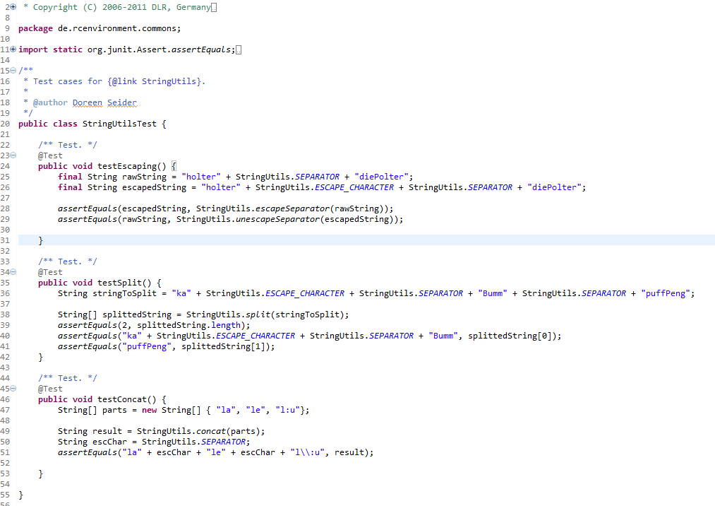
JUnit Test in RCE

Slide 77
Test-Driven Development
Tests werden VOR den eigentlich zu testenden Komponenten geschrieben
Häufig bei agilem Software Engineering
Erhöht die Testabdeckung

Slide 78
Arbeitsprozess aus Sicht des Entwicklers
www.DLR.de • Folie 78
(Release / Iteration)
Planning
using Mantis
(Assigned)
Commit to SVN
Successful
Jenkins Build
Update from
SVN
New Issue
(In Progress)
Design
Coding/
Unit
testing
Integration
Testing
Resolve Issue
(Resolved)
Performing
Release Process
(Closed)
Running local
Build Process

Slide 79
Continuous Integration
Grundproblem:
  Zunehmende Größe und Komplexität von Softwareprojekten
  Entstehung von Integrationsfehler durch das Zusammenspiel verschiedener Entwickler
  Späte Erkennung dieser Fehler
Continuous Integration:
  Frühzeitiger Commit in das Versionsverwaltungssystem
  Build des Gesamtsystems nach jeder Änderungen
  Feedback zu Ergebnissen und auftretenden Integrationsproblemen

Slide 80
Voraussetzungen für effektives Continuous Integration
Verwendung eines Versionsverwaltungssystem
Vollständige Automatisierung des Build der Anwendung (Build-Prozess)
Ausreichende Menge automatisierter Tests (Testautomatisierung)
Auch: Änderung der Entwicklungskultur!
  Häufige (mindestens tägliche) Integration der Änderungen in Hauptentwicklungszweig („Unstable Trunk“)
  Korrektur fehlgeschlagener Integrations-Builds hat höchste Priorität!

Slide 81

Kurzüberblick Jenkins
Leistungsfähiges Continuous-Integration-System
Projektseite: http://jenkins-ci.org/
Lizenz: Open-Source
Funktionsumfang:
  Für alle wichtigen Programmiersprachen nutzbar
  Flexible Einbindung von „Build-Nodes“ zum verteilen Bauen
  Erweiterbarkeit durch Plug-in-System:
    > 400 Plug-ins
    Übersicht: https://wiki.jenkins-ci.org/display/JENKINS/Plugins

Slide 82
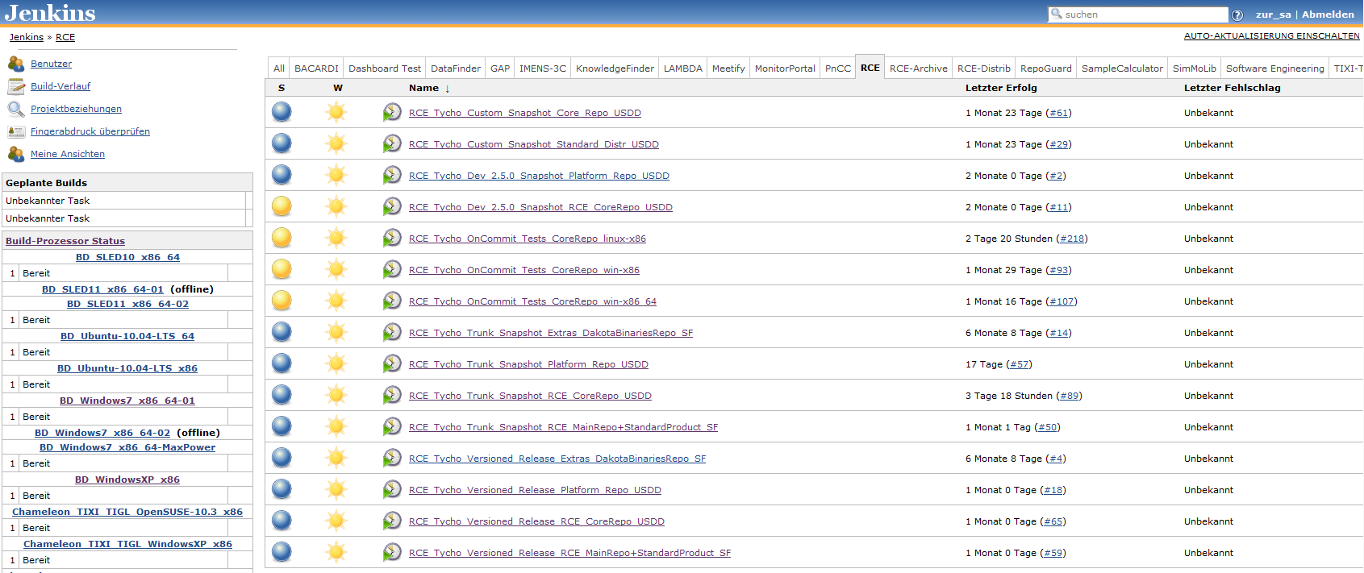
RCE Jenkins

Slide 83
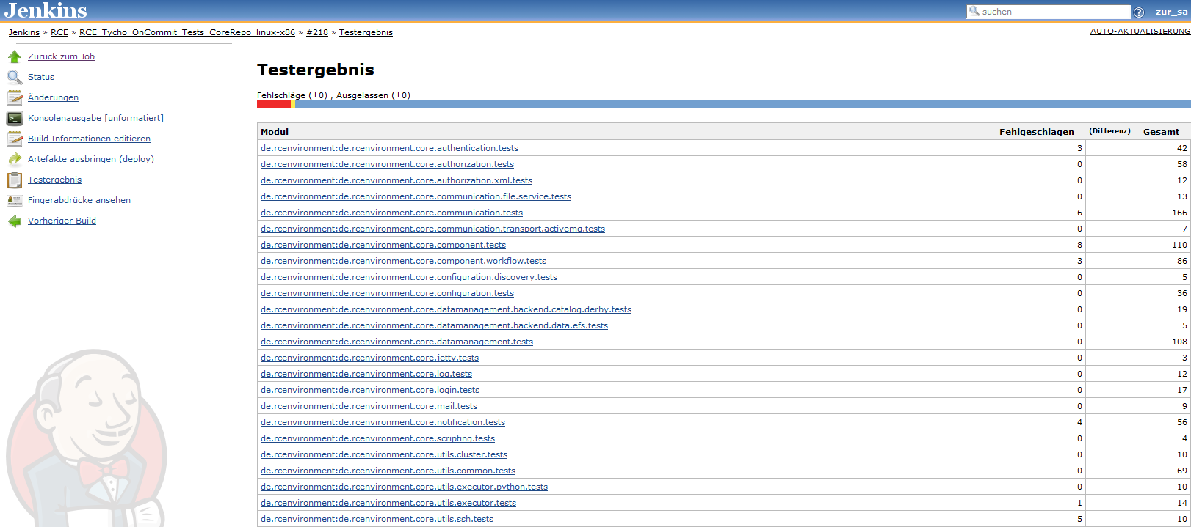
RCE Jenkins Tests

Slide 84
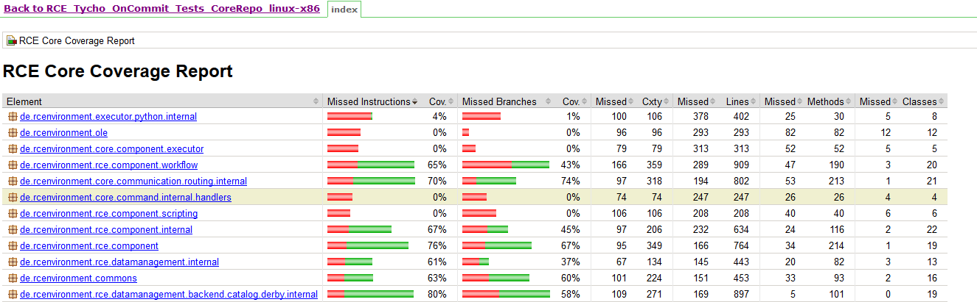
RCE Coverage

Slide 85
Arbeitsprozess aus Sicht des Entwicklers
www.DLR.de • Folie 85
(Release / Iteration)
Planning
using Mantis
(Assigned)
Commit to SVN
Successful
Jenkins Build
Update from
SVN
New Issue
(In Progress)
Design
Coding/
Unit
testing
Integration
Testing
Resolve Issue
(Resolved)
Performing
Release Process
(Closed)
Running local
Build Process

Slide 86

Review
www.DLR.de • Folie 86
Manuelle Prüfung von Softwareergebnissen
Statische Testmethode
Zwei Arten
  Code-Review
  Architektur-Review
Austausch von Gedanken und Ideen

Slide 87
Arbeitsprozess aus Sicht des Entwicklers
www.DLR.de • Folie 87
(Release / Iteration)
Planning
using Mantis
(Assigned)
Commit to SVN
Successful
Jenkins Build
Update from
SVN
New Issue
(In Progress)
Design
Coding/
Unit
testing
Integration
Testing
Resolve Issue
(Resolved)
Performing
Release Process
(Closed)
Running local
Build Process

Slide 88
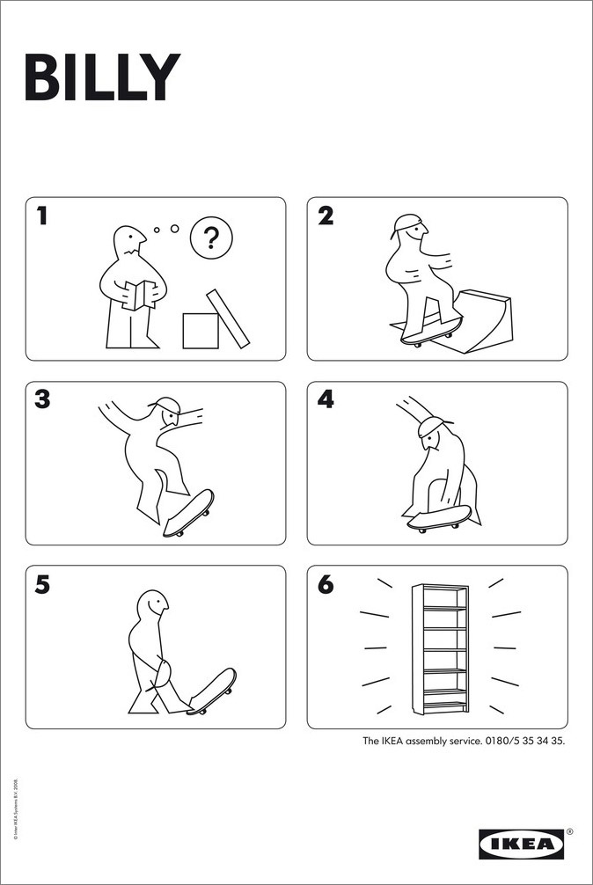
Warum Dokumentation?
www.DLR.de • Folie 88

Slide 89
Dokumentation
Verschiedene Stufen haben verschiedene Dokumentation
  Anforderungsdokumentation
  Design-Dokumentation
  Technische Dokumentation
  Benutzerdokumentation
Tools zur Dokumentation
  Wiki
  Javadoc
  Mantis
Methoden zur Dokumentation
  Code Conventions, gute Kommentierung und lesbarer Code
  Automatisierter Build-Prozess

Slide 90


Zusammenfassung
Kontrolle über Änderungen behalten
Qualität sicherstellen
Produktivität verbessern
Projektstatus und -fortschritt transparent halten

Slide 91
Jobs@DLR
http://www.dlr.de/dlr/jobs

Slide 92
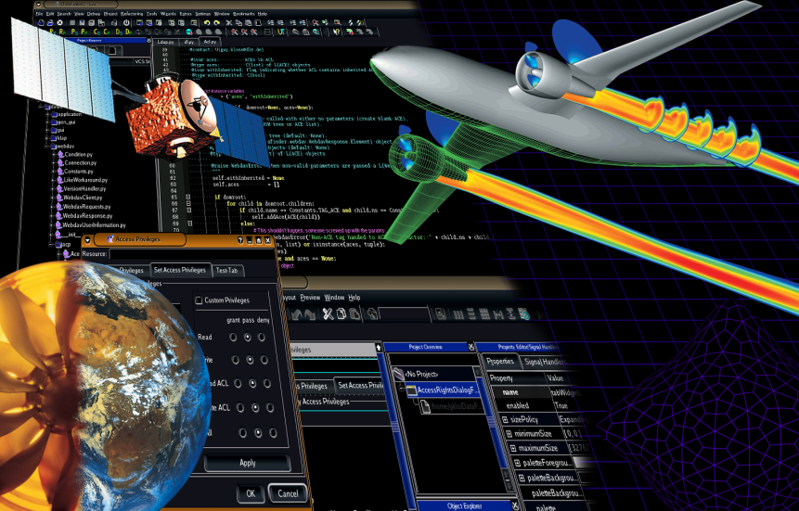
Sascha Zur
German Aerospace Center (DLR)
Simulation and Software Technology
Cologne, Germany
Sascha.Zur@dlr.de
http://www.dlr.de/sc/

Slide 93
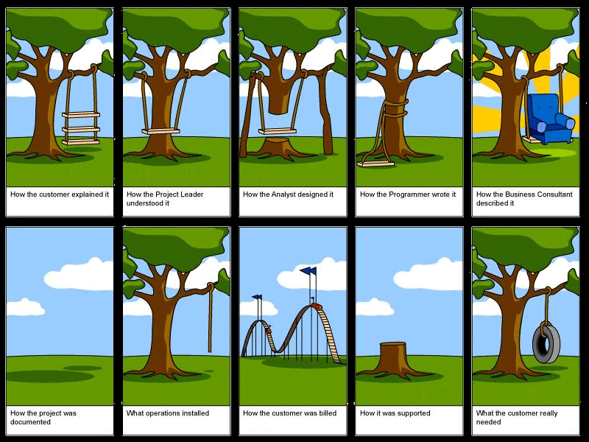
http://blog.bksanders.com/2010/07/sdlc-2010-i-call-it-recursive-idiocy

